Slide 1

Algoritmo de reoptimización post-fallo consciente del estado de protección, basado en la evaluación conjunta de configuraciones objetivo y transiciones desde Fast Failover en redes SDN
FACULTAD DE INGENIERÍA
CARRERA DE INGENIERÍA DE SISTEMAS
Línea: Redes y ciberseguridad
Jharif Jeroffer Grandez Cama
Asesor:
Carlos Martin Torres Paredes
SEMINARIO DE INVESTIGACIÓN 1
2026-2

Slide 2

Índice
Problemática
Literatura relevante
Brecha de investigación
Objetivos
Metodología
Avance experimental

Slide 3
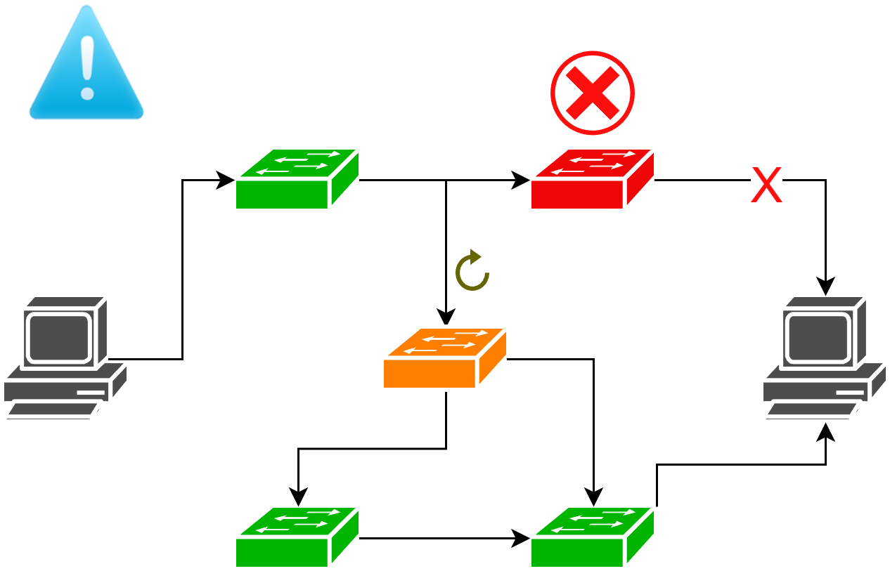
Problemática
ShortCut - Shukla y Foerster (2021)
Fast Reroute permite recuperar rápidamente la conectividad, pero puede dejar rutas temporales subóptimas antes de que converja el plano de control.
Hallazgos:
Desvíos innecesarios en las rutas.
Mayor carga en determinados enlaces.
Posible incremento de la pérdida de paquetes.
P4Resilience - Li et al. (2022)
La recuperación local permite reaccionar rápidamente ante el fallo, pero puede dejar congestión residual en la red.
Hallazgos:
La conectividad puede recuperarse rápidamente.
Puede persistir congestión después de la recuperación local.
Se requiere una etapa posterior de Traffic Engineering para redistribuir el tráfico.
FCNR - Song et al. (2021)
Alcanzar una nueva configuración también implica un proceso de actualización distribuido y asíncrono; seleccionar una configuración objetivo sin considerar su despliegue puede prolongar la reconfiguración.
Aspectos considerados:
Tiempo de despliegue.
Actualizaciones de reglas.
Rondas de actualización.
Consistencia durante la reconfiguración.
PROBLEMÁTICA IDENTIFICADA
La recuperación rápida puede restablecer la conectividad sin garantizar una configuración post-fallo adecuada y alcanzar posteriormente una configuración más conveniente implica también un proceso de reconfiguración que debe ser considerado.
Fuentes: Shukla, A., & Foerster, K.-T. (2021). Shortcutting Fast Failover Routes in the Data Plane. Li, Z., Hu, Y., Wu, J., & Lu, J. (2022). P4Resilience: Scalable Resilience for Multi-failure Recovery in SDN with Programmable Data Plane. Computer Networks, 208, 108896. Song, H., Guo, S., Li, P., & Liu, G. (2021). FCNR: Fast and Consistent Network Reconfiguration with low latency for SDN. Computer Networks, 108113.

Slide 4
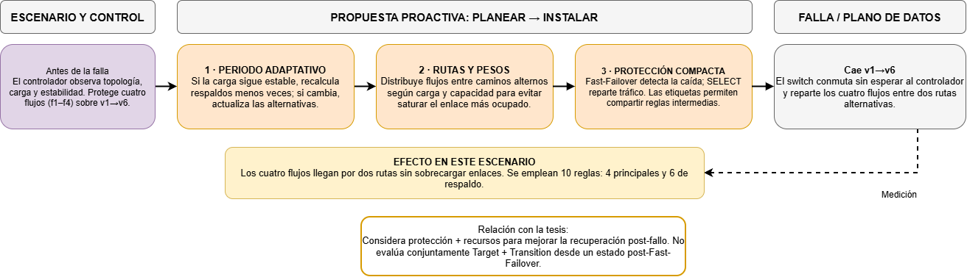
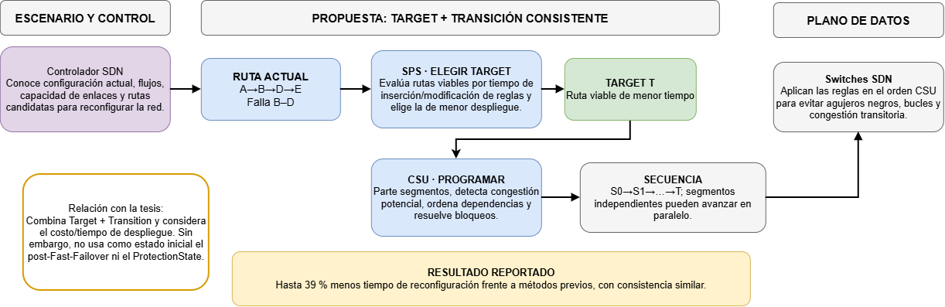
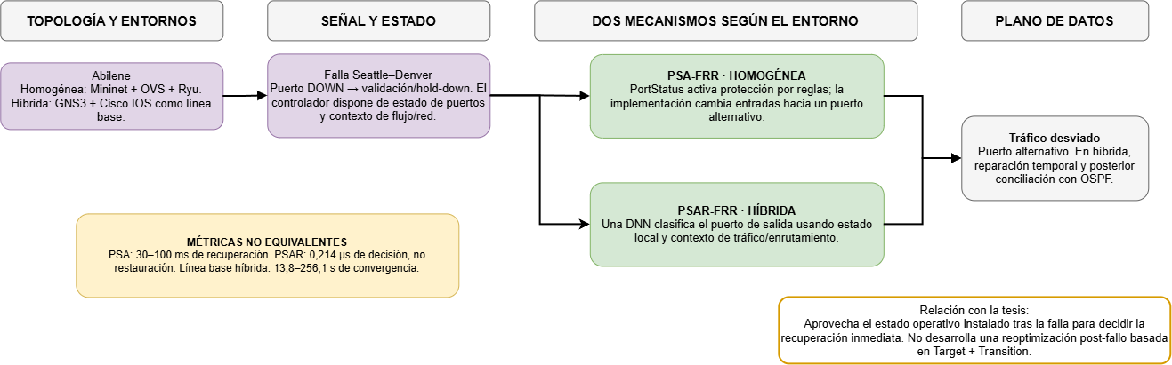
Literatura Relevante
K-Backup - Wang et al. (2024)
Problema
Un único backup puede congestionar la red recuperada;
mantener y actualizar múltiples reglas de respaldo puede
incrementar el uso de TCAM y el overhead
Propuesta
Planificar múltiples backups considerando conjuntamente
MLU post-recovery y TCAM, mediante grupos
Fast Failover y SELECT.
FCNR - Song et al. (2021)
Problema
Diferentes configuraciones objetivo pueden requerir distintos
tiempos y operaciones para ser desplegadas.
Propuesta
Seleccionar el Target considerando su tiempo de despliegue
y posteriormente ejecutar una actualización consistente.
PSA-FRR / PSAR-FRR - Ahmed y Al Mtawa (2026)
Problema
La convergencia de la red y la decisión del controlador pueden
incrementar el tiempo de recuperación después de un fallo.
Propuesta
Acelerar Fast Reroute utilizando estado de puertos y reglas;
PSAR-FRR incorpora una DNN para predecir el puerto de respaldo.

Slide 5
Brecha de Investigación
En el corpus analizado no se ha identificado un
enfoque que utilice explícitamente el estado
post-Fast-Failover, considerando:
FS PS RS
Reenvío Protección Recursos
↓
SFF+ = (FS, PS, RS)
↓
múltiples pares Target–Transition
{(Ti , πij)}
↓
evaluación conjunta desde el estado post-FF
FS: ForwardingState
PS: ProtectionState
RS: ResourceState
T: configuración objetivo
π: transición
La configuración objetivo conveniente puede depender de la protección y los recursos que permanecen instalados después del fallo.
K-Backup - Wang et al. (2024)
Aporta
Protección preinstalada con múltiples rutas.
Grupos Fast-Failover y SELECT.
Considera recursos de red (MLU post-recovery, TCAM).
Mejora del desempeño tras la recuperación.
Limitación frente a la tesis
No utiliza el estado de protección post-FF para seleccionar conjuntamente una configuración objetivo y su transición.
FCNR - Song et al. (2021)
Aporta
Selección de la configuración objetivo (Target) considerando el tiempo de despliegue.
Planificación y ejecución de una transición consistente (CSU).
Limitación frente a la tesis
No parte específicamente de un estado post-Fast-Failover ni incorpora la protección instalada como estado inicial.
}
PSA-FRR / PSAR-FRR - Ahmed y Al Mtawa (2026)
Aporta
Fast Reroute utilizando estado operativo de puertos y reglas.
Recuperación rápida del tráfico.
En PSAR-FRR, uso de una DNN para predecir el puerto de respaldo.
Considera entornos homogéneos e híbridos.
Limitación frente a la tesis
No compara múltiples configuraciones objetivo y transiciones para una reoptimización posterior.

Slide 6
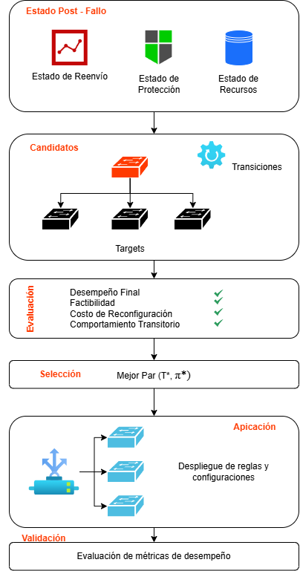
Objetivos
Objetivo general:
Desarrollar un algoritmo de reoptimización post-fallo en redes SDN que seleccione conjuntamente una configuración objetivo y su transición desde un estado temporal de Fast Failover, considerando el estado de protección y los recursos disponibles para mejorar el desempeño de la red durante su reconfiguración.
Objetivos específicos:
Modelar el estado post-fallo de una red SDN después de la actuación de Fast Failover, considerando el estado de reenvío, la protección instalada y los recursos disponibles.
Generar configuraciones objetivo y transiciones candidatas de reoptimización a partir del estado post-fallo, considerando las restricciones de conectividad, capacidad, protección y recursos de la red.
Diseñar un mecanismo de evaluación conjunta de configuraciones objetivo y transiciones que permita seleccionar una reconfiguración factible considerando el desempeño final, el comportamiento transitorio y el costo de reconfiguración.
Evaluar el algoritmo propuesto frente a enfoques de referencia mediante escenarios controlados de fallos y tráfico, analizando la factibilidad de las reconfiguraciones y el desempeño de la red.

Slide 7
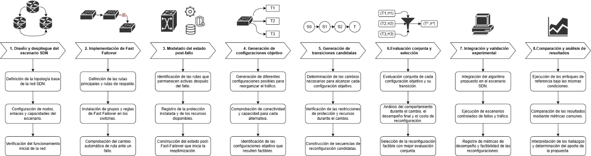
Metodología

Slide 8
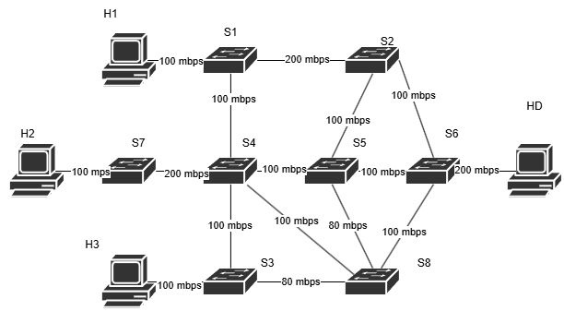
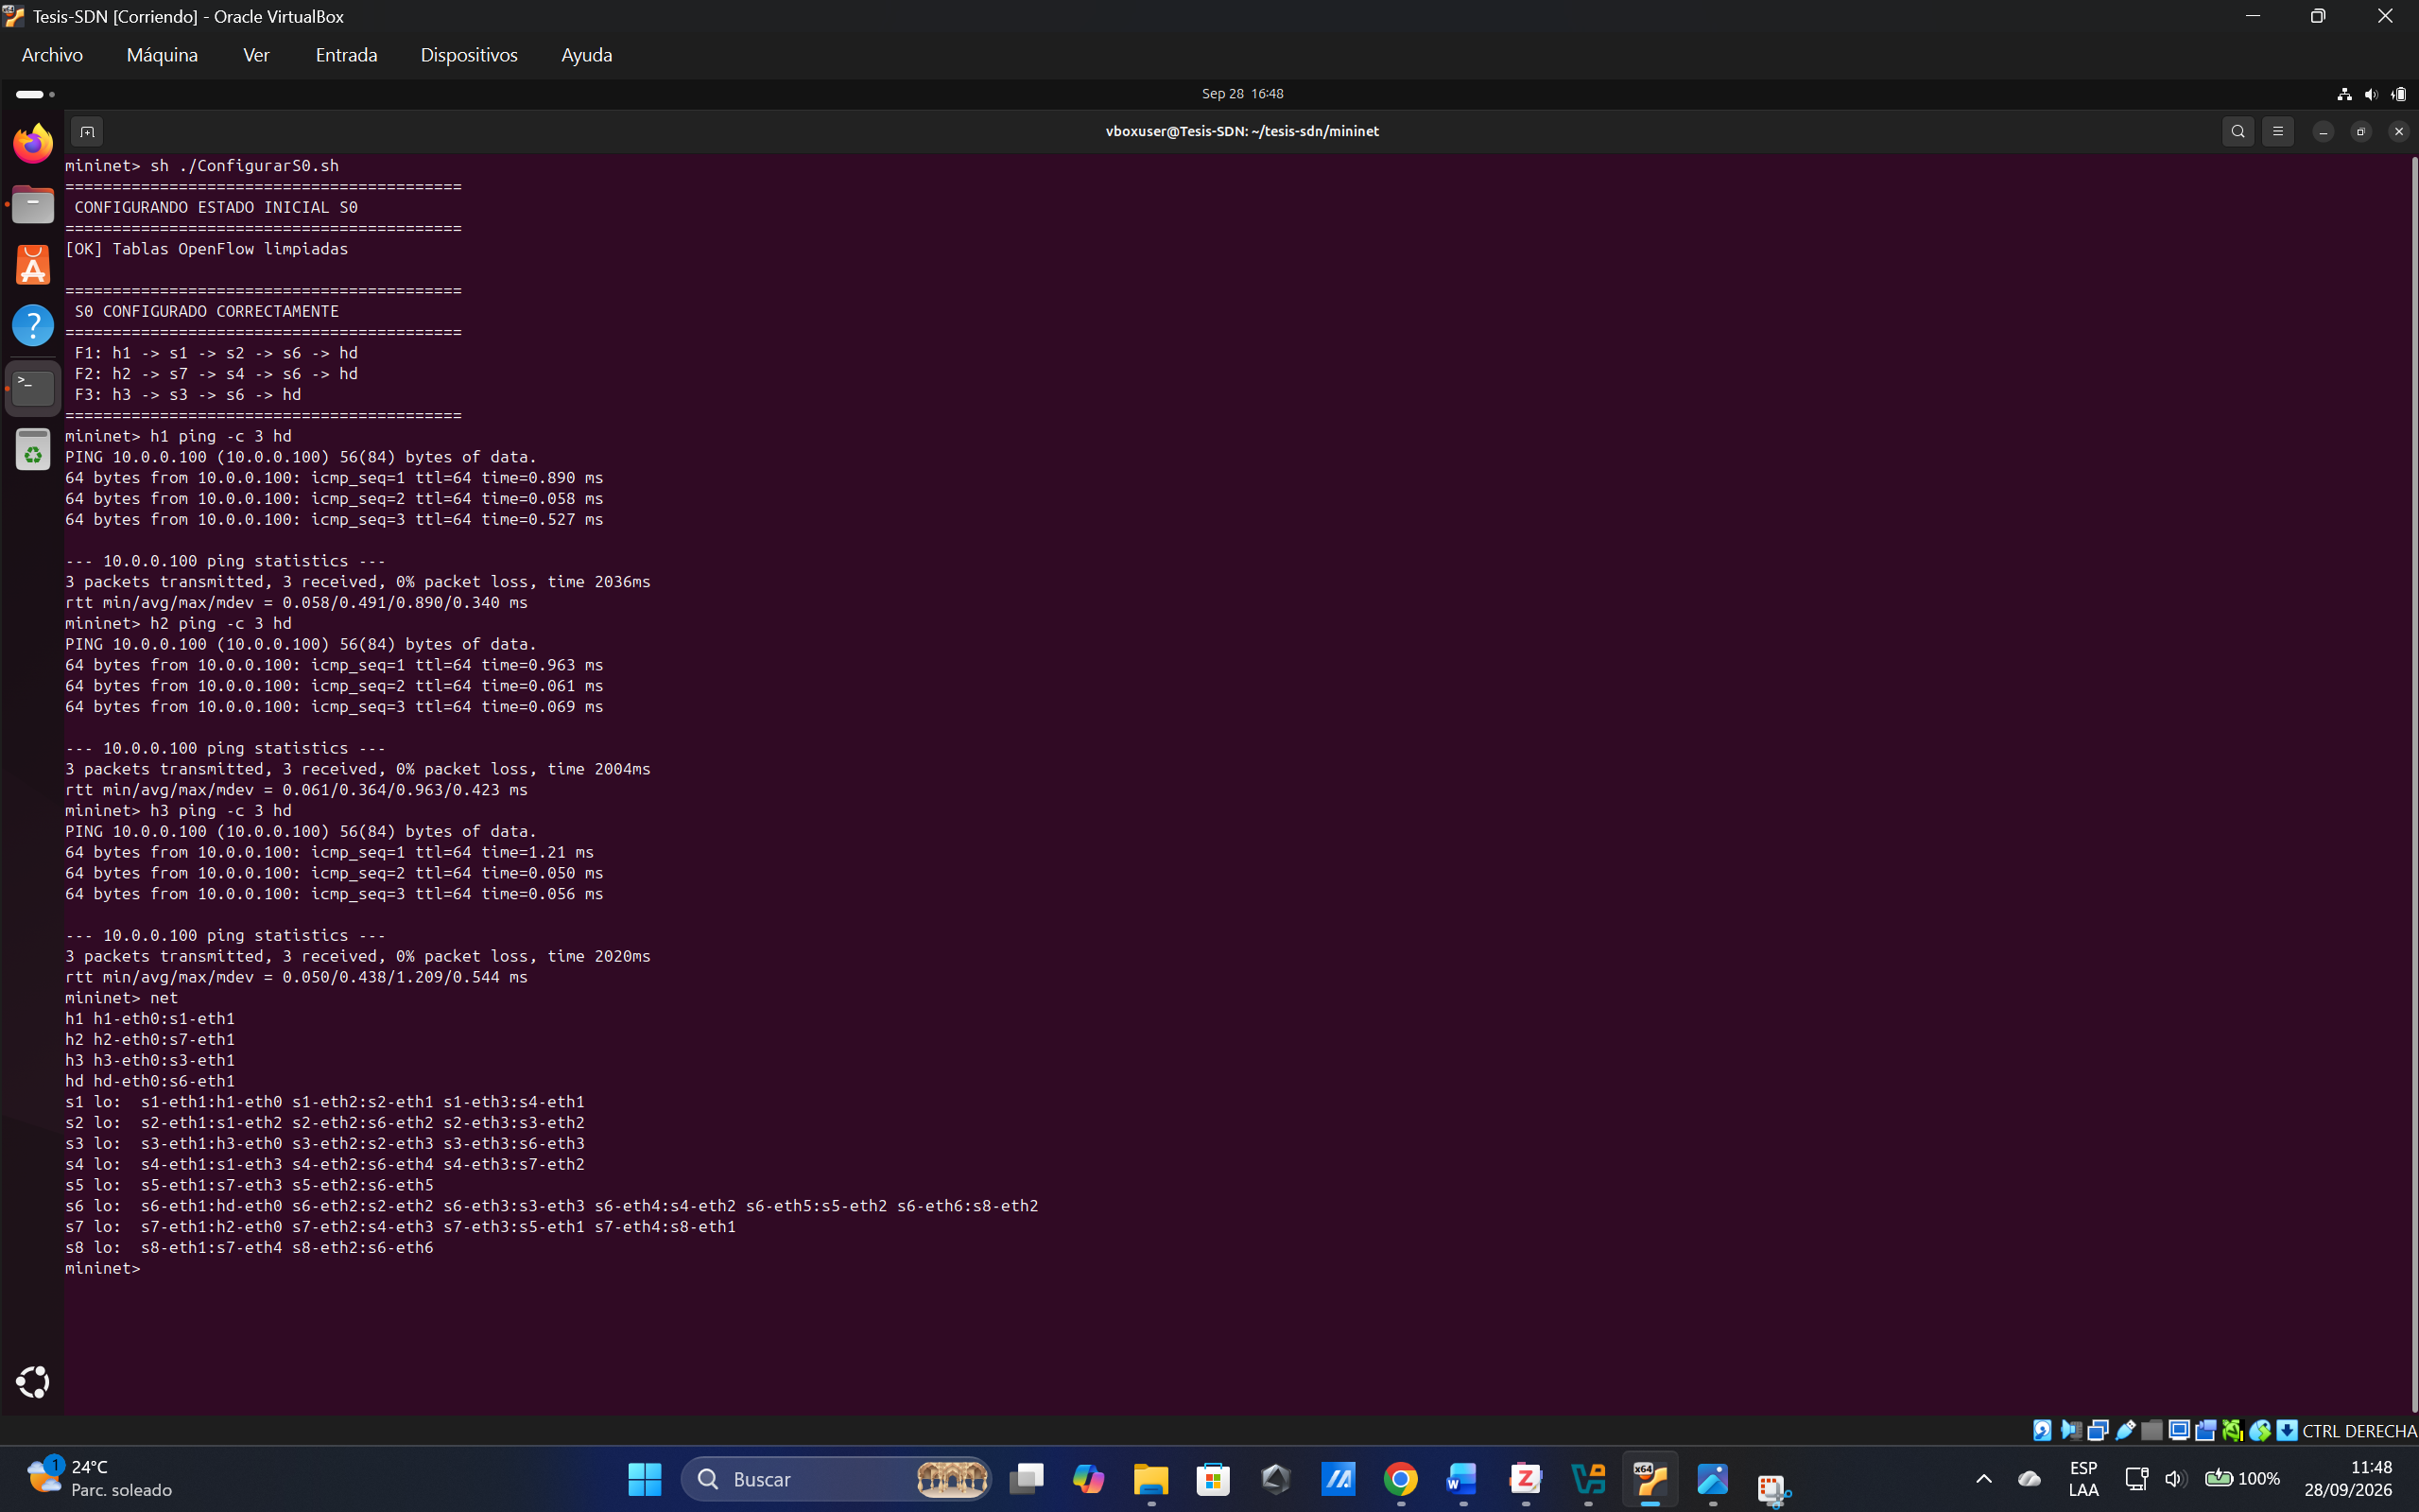
Avance Experimental

Slide 9
GRACIAS
FACULTAD DE INGENIERÍA
CARRERA DE INGENIERÍA DE SISTEMAS
SEMINARIO DE INVESTIGACIÓN 1
2026-2

